Slide 1


Podsumowanie
ADR.TeB w Kolonii
Podsumowanie inspekcji EASA
WARSZAWA 16.12.2024 r.

Slide 2

Najważniejsze tematy w odniesieniu do RS
Update from TF on military equipment on civil aerodromes (NOR)
Update from EASA on the regulatory transposition of the new ACR/PCR and related EASA implementation guidance
Protection of Aerodrome Surroundings including obstacle safeguarding, but also other hazardous activities
Solar panels: discussion on question from NACO regarding solar panels and values in GM1 ADR-DSN.M.615(k)(2). This was discussed in the context of AZEA and would mean a hinderance for the installation of solar panels.
Language proficiency (English).
WARSZAWA 16.12.2024
URZĄD LOTNICTWA CYWILNEGO
02

Slide 3
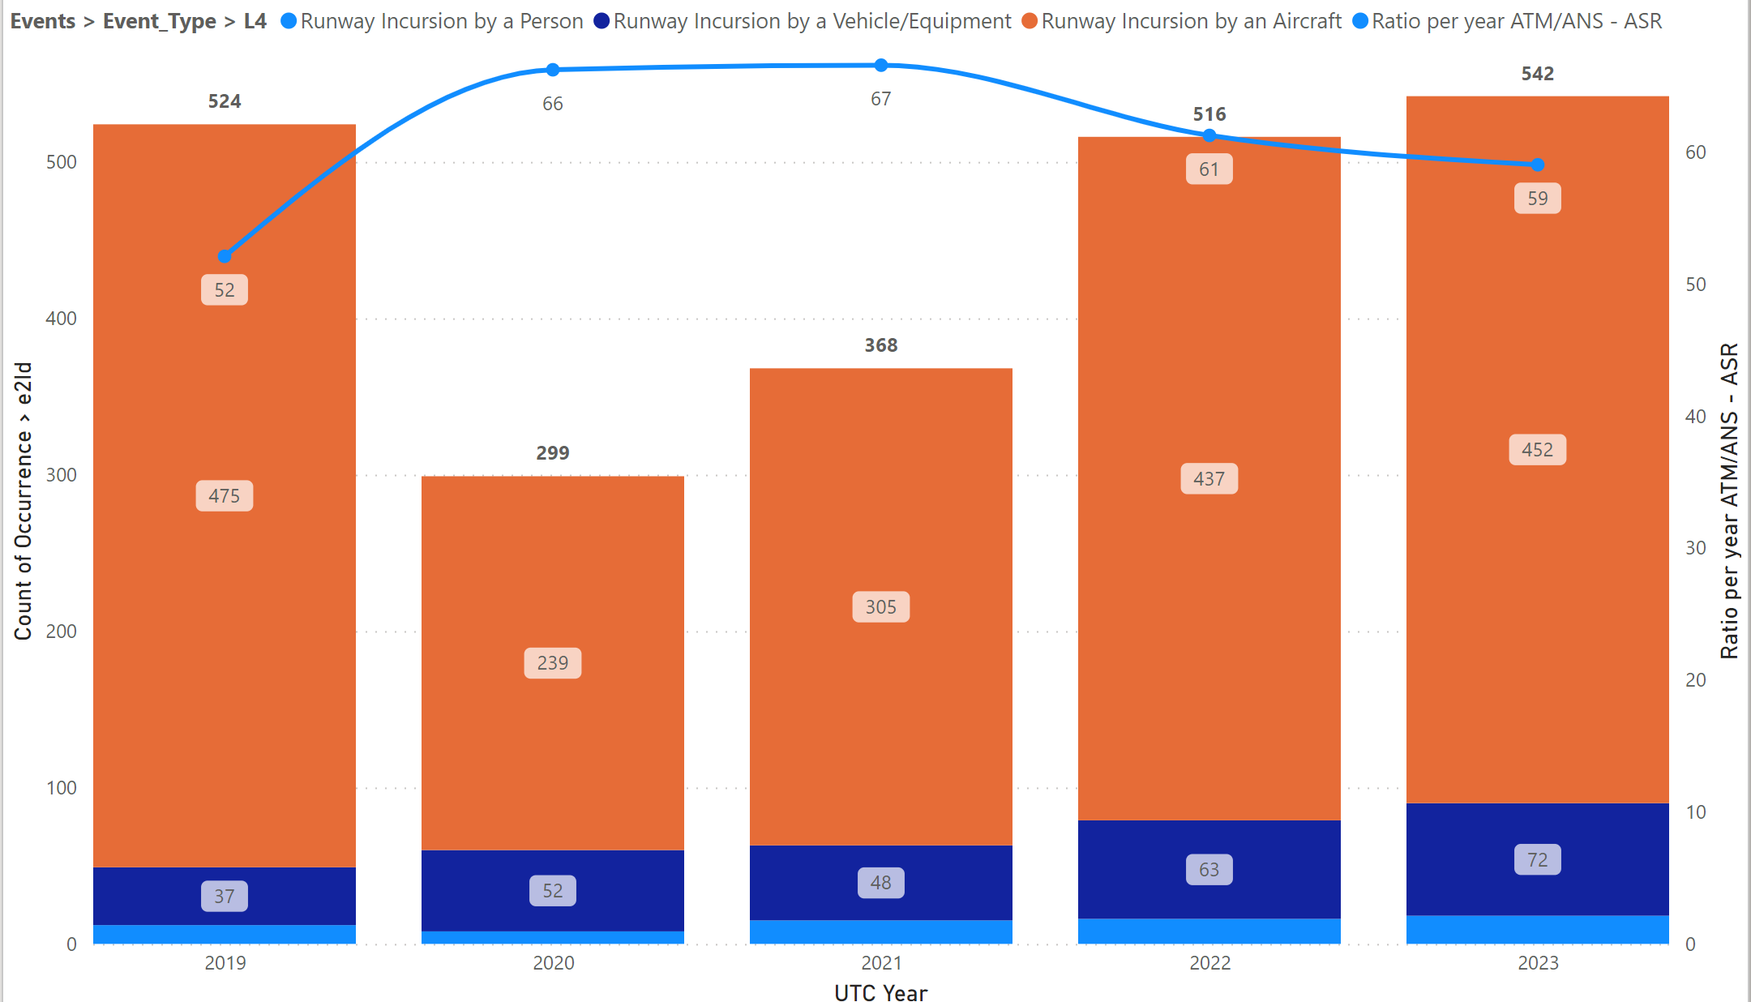
Runway incursions in EASA MS
WARSZAWA 16.12.2024
URZĄD LOTNICTWA CYWILNEGO
03

Slide 4
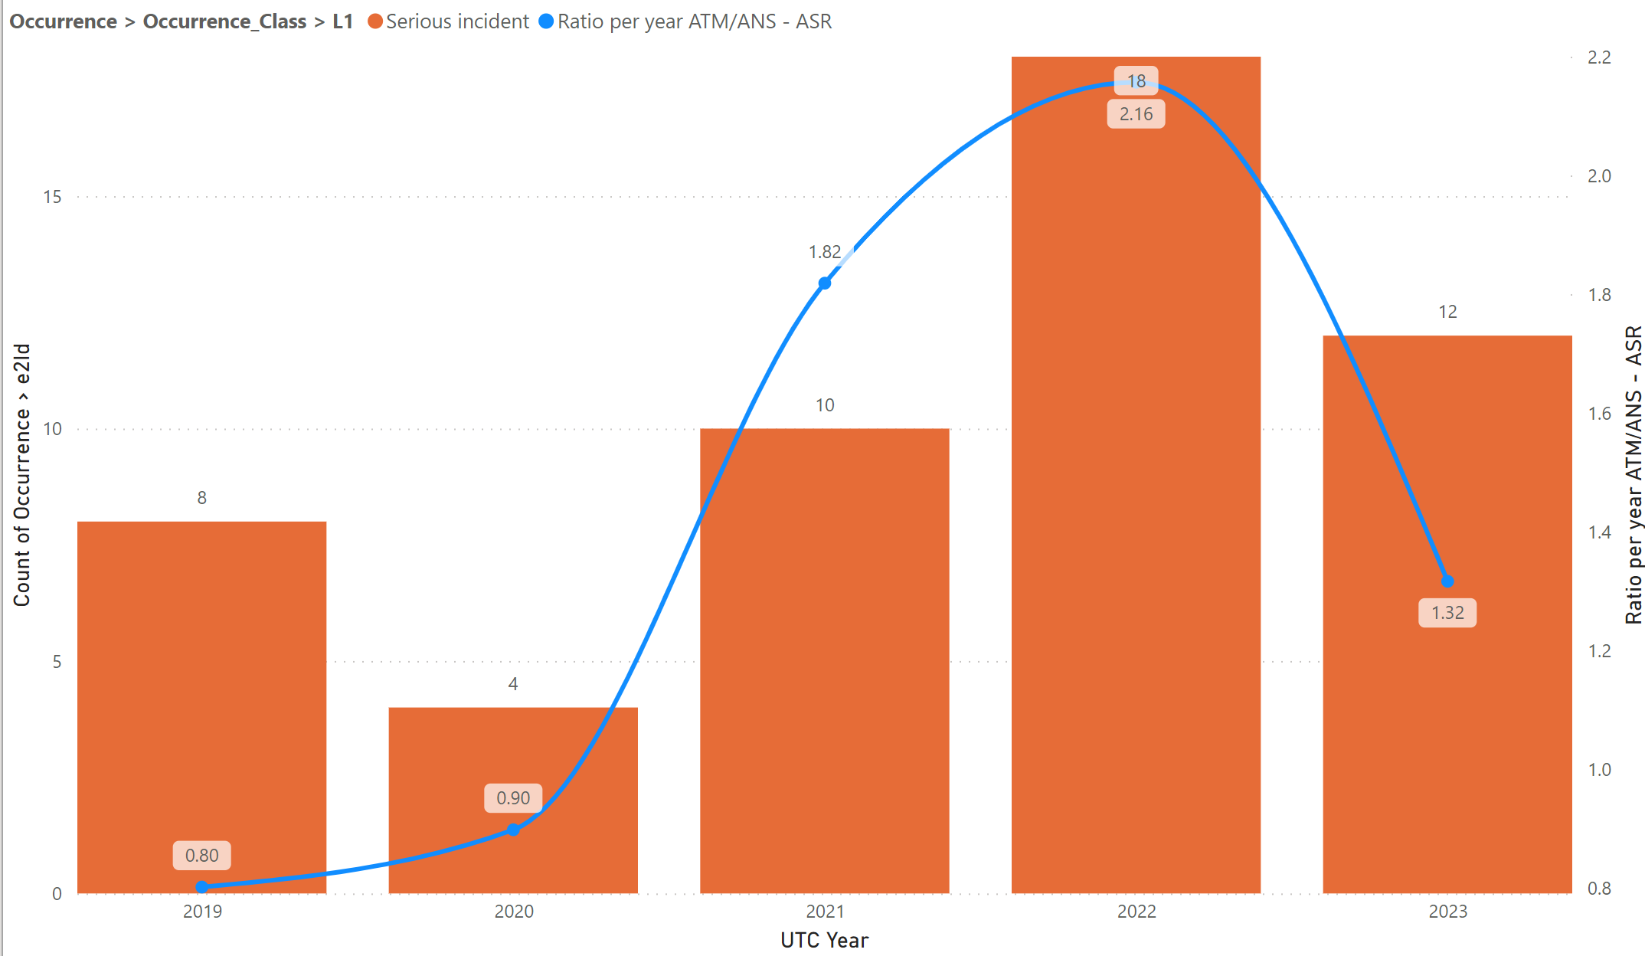
Runway incursion serious incidents
WARSZAWA 16.12.2024
URZĄD LOTNICTWA CYWILNEGO
04

Slide 5

Local Runway Safety Team (LRST)
Reg. (EU) 2024/1400 of 24 May 2024 amending (EU) 139/2014
  ADR.OR.D.027 Safety programmes: LRST provisions reinforced
Key role of the aerodrome operator
establish, lead and be responsible for the functioning of the LRST
request participation from all relevant organisations
define frequency for convening LRST depending on traffic/layout/occurrences/…
Tasks of the LRST
  support the identification and multidisciplinary review of local safety issues
  propose possible mitigating measures and relevant action plans
  consider local safety awareness campaigns and training needs
WARSZAWA 16.12.2024
URZĄD LOTNICTWA CYWILNEGO
05

Slide 6
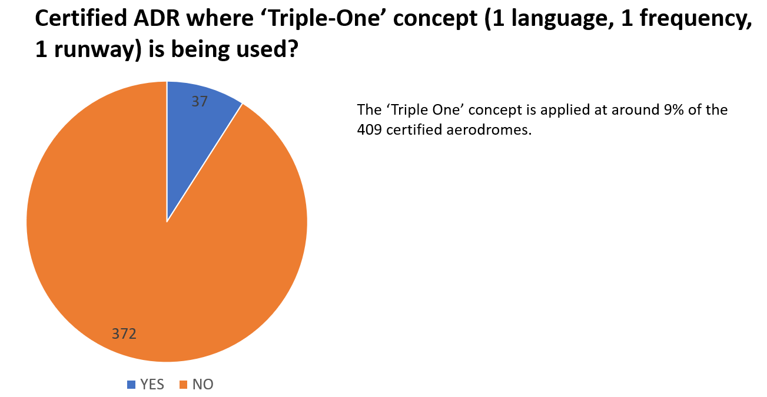
WARSZAWA 16.12.2024
URZĄD LOTNICTWA CYWILNEGO
06

Slide 7
Inspekcja EASA 02-06.12.2024 r.
Obszary wymagające poprawy:
  Procedury sprawdzianów umiejętności i oceny kompetencji pracowników zaangażowanych w obsługę techniczną i eksploatację lotniska
  Programy bezpieczeństwa drogi startowej
  Publikacja danych w Zintegrowanym Pakiecie Informacji Lotniczych AIP
    Dane dotyczące drogi startowej
    Wykazy odstępstw
WARSZAWA 16.12.2024
URZĄD LOTNICTWA CYWILNEGO
07

Slide 8

DZIĘKUJEMY ZA UWAGĘ
MICHAŁ KOZŁOWSKI
WICEPREZES DS. INFRASTRUKTURY LOTNICZEJ
WOJCIECH STUDZIŃSKI
ZASTĘPCA DYREKTORA DEPARTAMENTU LOTNISK
WARSZAWA 16.12.2024
URZĄD LOTNICTWA CYWILNEGO

